Slide 1

DEFENSA HITO 2
ESTRUCTURA DE DATOS
PRESENTA:
ILIA ARACELI SARZO LAURA
3do SEMESTRE INGENIERIA DE SISTEMAS

Slide 2
1¿A que se refiere cuando se habla de POO?
La Programación Orientada a Objetos (POO) es un paradigma de programación, es decir, un modelo o un estilo de programación que nos da unas guías sobre cómo trabajar con él. Se basa en el concepto de clases y objetos.

Slide 3
2¿Cuales son los 4 componen que componen POO?
SON LOS SIGUIENTES:
CLASE
PROPIDAD
METODOS
OBJETOS

Slide 4
3.-¿CUALES SON LOS PILARES DE POO?
Abstracción
Encapsulamiento: .
Herencia: .
Polimorfismo:

Slide 5
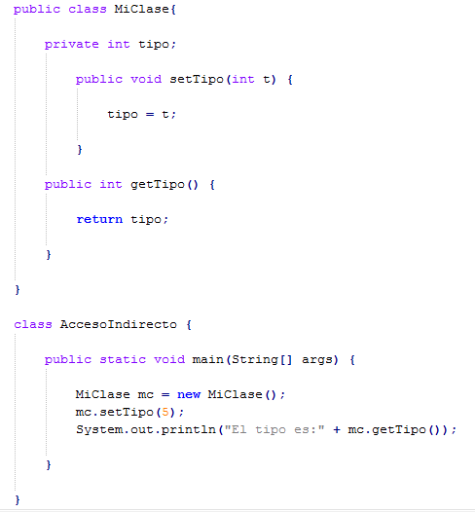
4 ¿Que es Encapsulamiento y muestre un ejemplo?
Es el proceso de almacenar en una misma sección los elementos de una abstracción que constituyen su estructura y su comportamiento; sirve para separar el interfaz contractual de una abstracción y su implantación.
Content Here
You can simply impress your audience and add a unique zing.

Slide 6
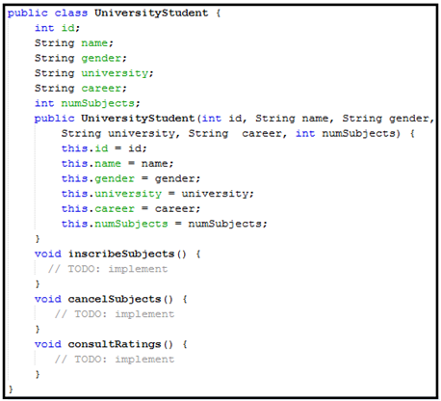
¿Que es Abstraction y muestra un ejemplo?
La abstracción consiste en seleccionar datos de un conjunto más grande para mostrar solo los detalles relevantes del objeto. Ayuda a reducir la complejidad y el esfuerzo de programación. En Java, la abstracción se logra usando clases e interfaces abstractas. Es uno de los conceptos más importantes .
.

Slide 7
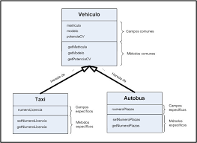
¿Que es Herencia y muestre un ejemplo?
La herencia permite que se puedan definir nuevas clases basadas de unas ya existentes a fin de reutilizar el código, generando así una jerarquía de clases dentro de una aplicación. Si una clase deriva de otra, esta hereda sus atributos y métodos y puede añadir nuevos atributos, métodos o redefinir los heredados.
Content Here
You can simply impress your audience and add a unique zing.

Slide 8
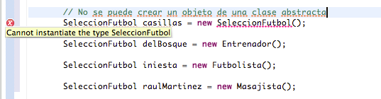
¿Que es Polimorfismo y muestra un ejemplo?
polimorfismo (en POO) es la capacidad que tienen ciertos lenguajes para hacer que, al enviar el mismo mensaje (o, en otras palabras, invocar al mismo método) desde distintos objetos, cada uno de esos objetos pueda responder a ese mensaje (o a esa invocación) de forma distinta.
.

Slide 9
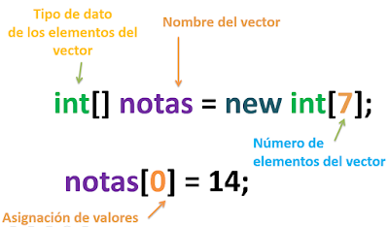
¿Que es Array?
Cuando hablamos de programación orientada a objetos, una array se considera un objeto. Eso quiere decir que si la declaramos tal y como hemos hecho, no estamos creando el objeto, sino que crea una referencia para poder utilizarlo. Para inicializar una array solemos utilizar la palabra reservada new .

Slide 10
¿Cómo se define una clase main en JAVA y muestre un ejemplo?
El método main es el punto de entrada de un programa ejecutable, es donde se inicia y finaliza el control del programa.
.

Slide 11
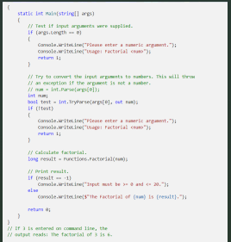
¿Cómo se define una clase main en JAVA y muestre un ejemplo?
El método main es el punto de entrada de un programa ejecutable, es donde se inicia y finaliza el control del programa
Content Here
You can simply impress your audience and add a unique zing.

Slide 12
¿Que es Abstraction y muestra un ejemplo?
La abstracción consiste en seleccionar datos de un conjunto más grande para mostrar solo los detalles relevantes del objeto. Ayuda a reducir la complejidad y el esfuerzo de programación. En Java, la abstracción se logra usando clases e interfaces abstractas. Es uno de los conceptos más importantes .
.

Slide 13
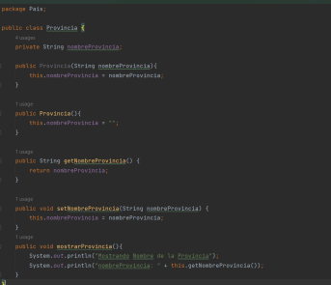
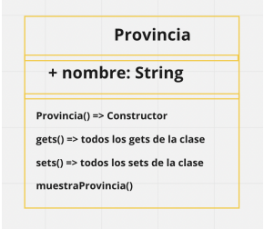
Practica
Generación la clase Provincia

Slide 14
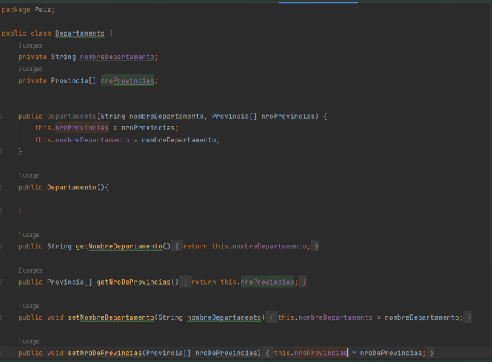
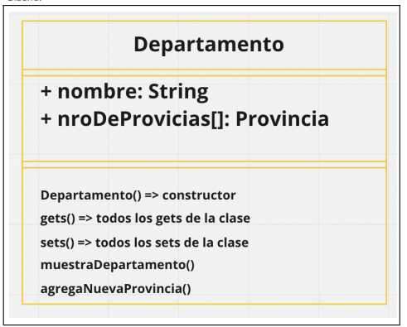
General la clase Departamento

Slide 15
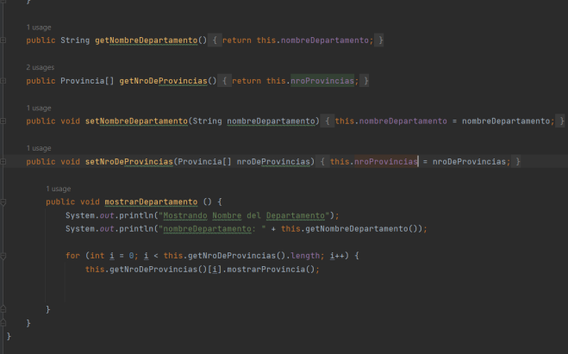

Slide 16
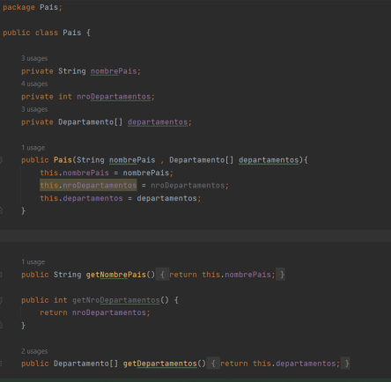
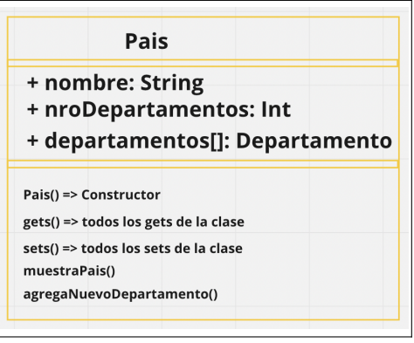
Generar la clase País

Slide 17
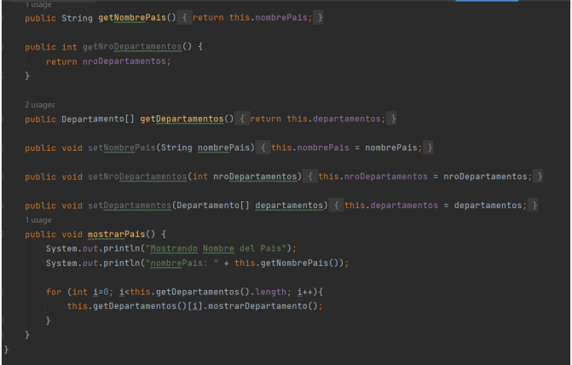
Generar la clase País

Slide 18
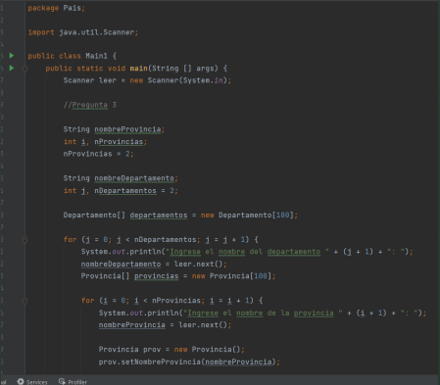
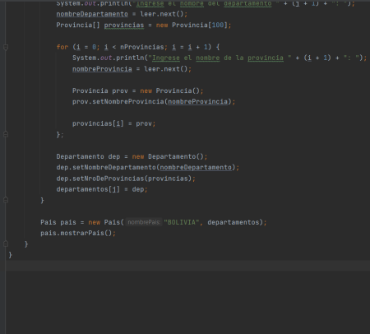
Crear el diseño completo de las clases

Slide 19

GRACIAS POR SU ATENCION
eate.iliaaraceli.sarzo.la@unifranz.edu.bo

